Slide 1

Risultati Indagine
sugli effetti del COVID-19
per le imprese della Romagna
Rimini, 10 marzo 2020

Slide 2


Introduzione
L’emergenza sanitaria provocata dal diffondersi del Covid-19 ha generato delle fortissime ripercussioni a livello economico. Per questo motivo, dopo l’indagine lanciata a livello nazionale da Confindustria, anche noi sentivamo l’esigenza di capire quali fossero i primi impatti sull’attività economico produttiva del nostro territorio.
Il campione - L’indagine flash lanciata mercoledì 4 e chiusa lunedì 9 marzo dal Centro Studi Confindustria Romagna, ha visto l’attiva partecipazione delle aziende associate: hanno risposto 195 imprese, il 22% della base associativa. Le imprese manifatturiere rappresentano il 77%, mentre il terziario è pari al 23%. La stratificazione per dimensione è la seguente:

Slide 3


Effetti della diffusione del Covid-19 a livello internazionale
Il 71,3% delle aziende rispondenti ritiene che la diffusione del Coronavirus abbia avuto un impatto sulla sua azienda. Di queste il 41% lo attribuisce a minor vendite all’estero, il 26,2% a difficoltà di reperimento di input produttivi, 20,5% non registra alcun danno. Solo il 6,7% degli intervistati ha ritenuto che l’impatto sia dovuto ad entrambi.

Slide 4
Effetti della diffusione del Covid-19 a livello internazionale
Abbiamo chiesto alle nostre associate, nel caso ci si attenda un calo del fatturato estero, di provare a quantificarlo e in media ciò rappresenta circa una stima di 1,2 milioni di Euro.
Il totale della stima di fatturato perso, pari a Euro 87milioni, rappresenta per il nostro campione in media il 13% del fatturato aziendale.
Per quanto riguarda il ritardo nelle catene di subfornitura la stima di Euro persi in media è pari a 580mila euro e la stima di giorni persi è stata pari a 26 giornate lavorative in media.

Slide 5
Effetti della diffusione del Covid-19 a livello internazionale
Ricorso alla cassa integrazione
Abbiamo chiesto alle nostre associate se si è reso necessario il ricorso alla cassa integrazione, il 97,9% ha risposto di no. Tale risultato, nonostante sia più positivo rispetto a quelli degli altri quesiti, potrà subire una notevole variazione a causa del perdurare dell’emergenza sanitaria. Anche a livello nazionale il 93,8% ha risposto di non aver ancora ritenuto necessaria l’attivazione della cassa integrazione.

Slide 6
Effetti della diffusione del Covid-19 a livello internazionale
Missioni all’estero
Il 64,6% dei rispondenti ha registrato un danno per la mancata partecipazione/cancellazione a fiere o a eventi di promozione all’estero. Solo per il 3,1% si è reso necessario chiudere unità produttive o punti vendita all’estero.
Tutto ciò si è tradotto in un danno economico pari in media a 5 missioni annullate e ad una diminuzione degli ordini in media pari al 15%.

Slide 7
Effetti della diffusione del Covid-19 a livello nazionale
La diffusione del Coronavirus a livello nazionale ha relegato quasi in secondo piano le problematiche relative alla diffusione del virus in Cina. Il 77,9% dei rispondenti ha registrato impatti sulla propria attività a causa della diffusione del Covid-19 in Italia. Prevale l’aspetto legato ad una diminuzione delle vendite in Italia (50,8%), rispetto alle difficoltà di reperimento di input produttivi (25,1%).

Slide 8
Effetti della diffusione del Covid-19 a livello nazionale
Abbiamo chiesto alle nostre associate, nel caso ci si attenda un calo del fatturato interno, di provare a quantificarlo e in media ciò rappresenta circa una stima di 500 mila Euro.
Il totale della stima di fatturato perso, pari a Euro 19milioni, rappresenta per il nostro campione in media il 2,6% del fatturato aziendale.

Slide 9
Effetti della diffusione del Covid-19 a livello nazionale
Lavoro agile
Abbiamo provato a capire in che modo le nostre aziende si stiano attrezzando per mettere in campo misure straordinarie per la gestione del personale: il 37,4 dichiara di aver proceduto con il loro utilizzo – la forma privilegiata è risultata essere lo smart working, a cui hanno fatto ricorso il 23% dei rispondenti

Slide 10
Effetti della diffusione del Covid-19 a livello nazionale
Missioni in Italia
Il 72,8% dei rispondenti ha registrato un danno per la mancata partecipazione/cancellazione a fiere o a eventi di promozione in Italia. Tutto ciò si è tradotto in danno economico pari a 13 eventi in media annullati e a una diminuzione degli ordini stimati pari al 12%.

Slide 11
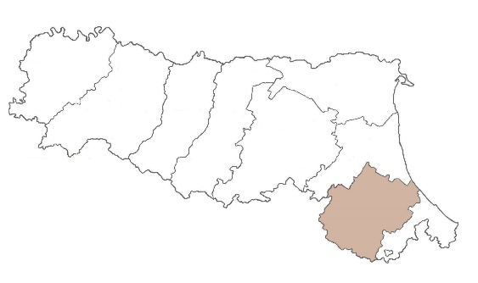
Forlì-Cesena: effetti della diffusione del Covid-19

Slide 12
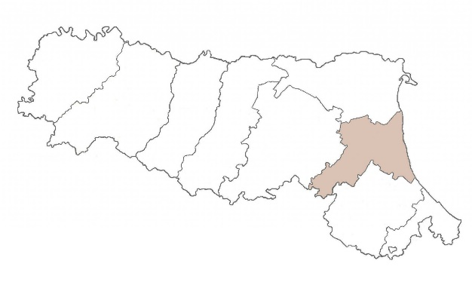
Ravenna: effetti della diffusione del Covid-19

Slide 13
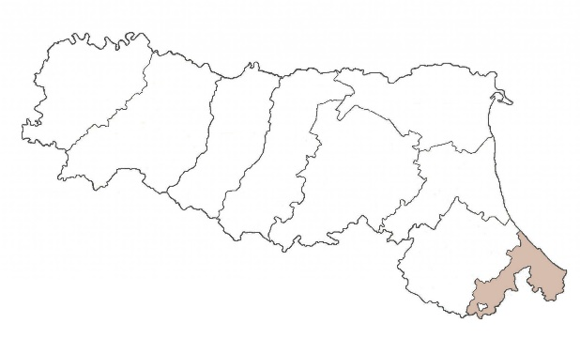
Rimini: effetti della diffusione del Covid-19

